Slide 1
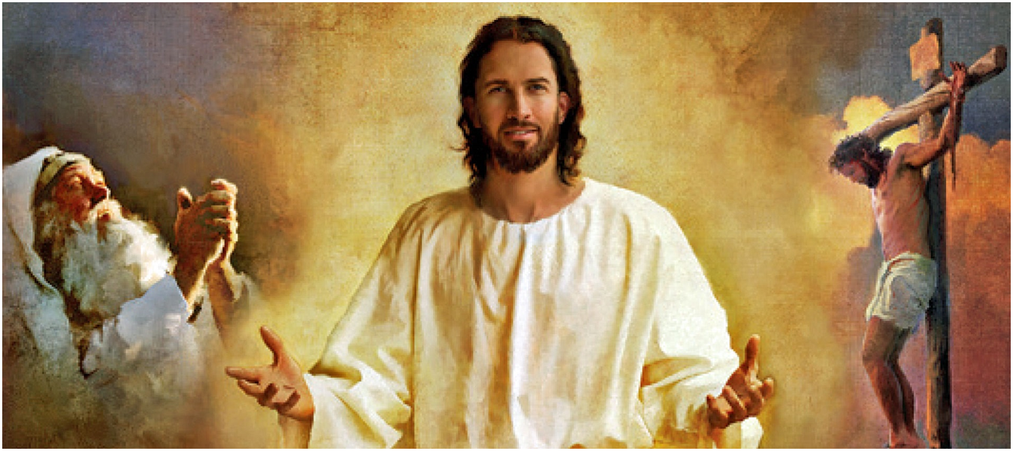
YESUS, PENGANTARA PERJANJIAN BARU
Pelajaran ke 8, Triwulan I
Tahun 2022

Slide 2
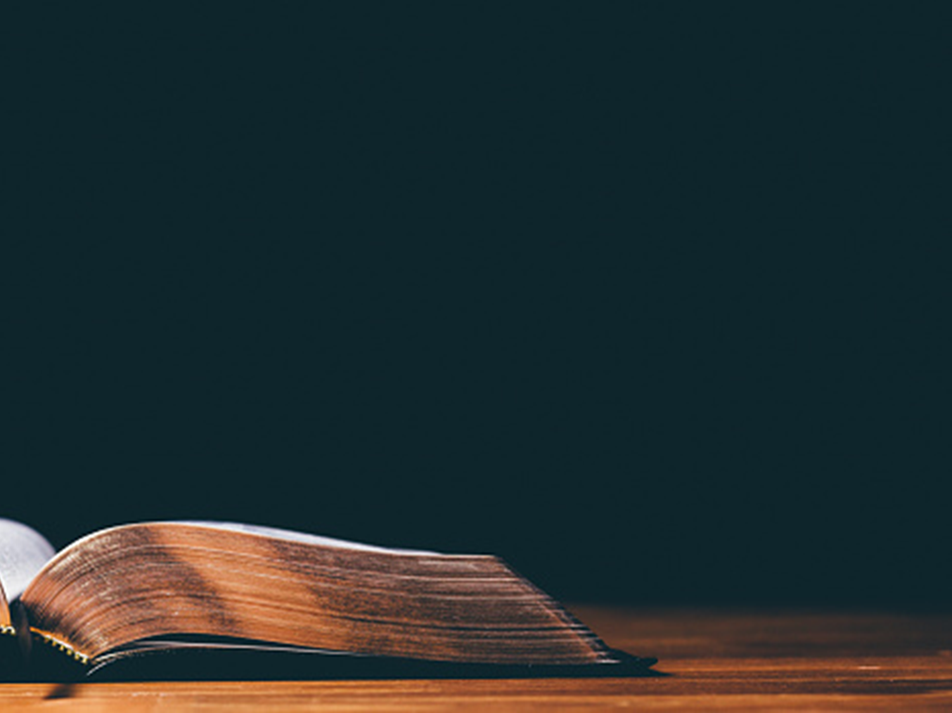
IBRANI 8 : 6
“Tetapi sekarang Ia telah mendapat suatu pelayanan yang jauh lebih agung, karena Ia menjadi Pengantara dari perjanjian yang lebih mulia, yang didasarkan atas janji yang lebih tinggi”.

Slide 3
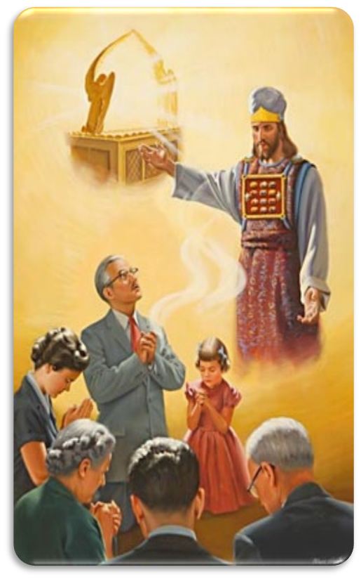
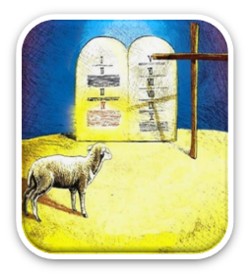
Dalam Ibrani 7:22 dan 8:6, Paulus memperkenalkan Yesus sebagai “jaminan” dan “Perantara” dari “perjanjian yang lebih mulia.”
Apakah ini perjanjian yang baru dan lebih baik? Atau itu versi perbaikan dari yang lama?
Apakah perjanjian Allah dengan Israel tidak sempurna?
Apakah perjanjian baru menggantikan Sepuluh Perintah dengan hukum yang berbeda?

Slide 4
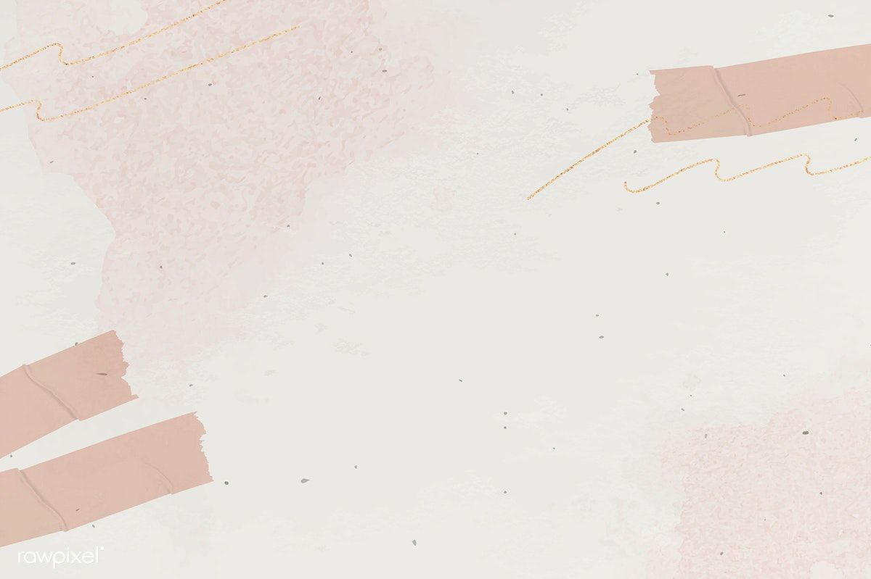
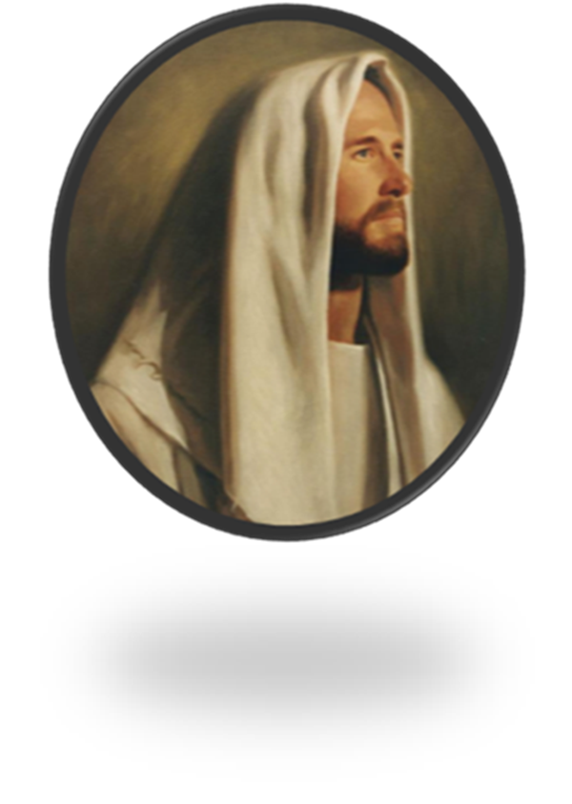
PERLUNYA PERJANJIAN BARU Minggu, 13 Februari 2022
FAKTA menunjukkan bahwa ketika Yesus diangkat menjadi imam menurut peraturan Melkisedek, maka sudah tersirat bahwa suatu perjanjian baru telah diresmikan.

Slide 5
Mengapa diperlukan perjanjian baru? Ibrani 7:11-19
Keimamatan Lewi [tentang korban, upacara, dll] tidak dapat memberikan kesempurnaan.
Korban hewan yang dipersembahkan melaluinya tidak dapat memberikan pembersihan yang benar dan total dari dosa, atau akses kepada Allah [Ibrani 10:1-4; Ibrani 9:13,14; Ibrani 10:19-23].
Pelayanan Lewi dan pelayanan bait suci dirancang untuk melindungi mereka dari penyembahan berhala dan juga untuk mengarahkan mereka pada pelayanan Yesus di masa depan. Ibrani menekankan bahwa korban adalah "bayangan dari keselamatan yang akan datang" [Ibrani 10:1].

Slide 6
Apa yang kita perlu ketahui tentang:
PENGORBANAN: Pengorbanan itu membantu orang-orang menaruh harapan dan iman mereka kepada "Anak Domba Allah yang menghapus dosa dunia" [Yohanes 1:29; Yesaya 53].
HUKUM: hukum berfungsi sebagai "penuntun bagi kita sampai Kristus datang, supaya kita dibenarkan karena iman" [Galatia 3:24] atau bahwa "Kristus adalah kegenapan hukum Taurat, sehingga kebenaran diperoleh tiap-tiap orang yang percaya" [Roma 10:4]. Dengan kata lain, SEPULUH PERINTAH, sebaik dan sesempurna apa pun, tidak dapat menyediakan keselamatan [Roma 3:20-28, Roma 7:12-14]. Itu memberikan standar kebenaran yang sempurna, tetapi tidak memberikan kebenaran, seperti halnya melihat ke cermin tidak dapat menghapus kerutan usia. Untuk kebenaran yang sempurna, kita membutuhkan Yesus sebagai Pengganti kita.

Slide 7
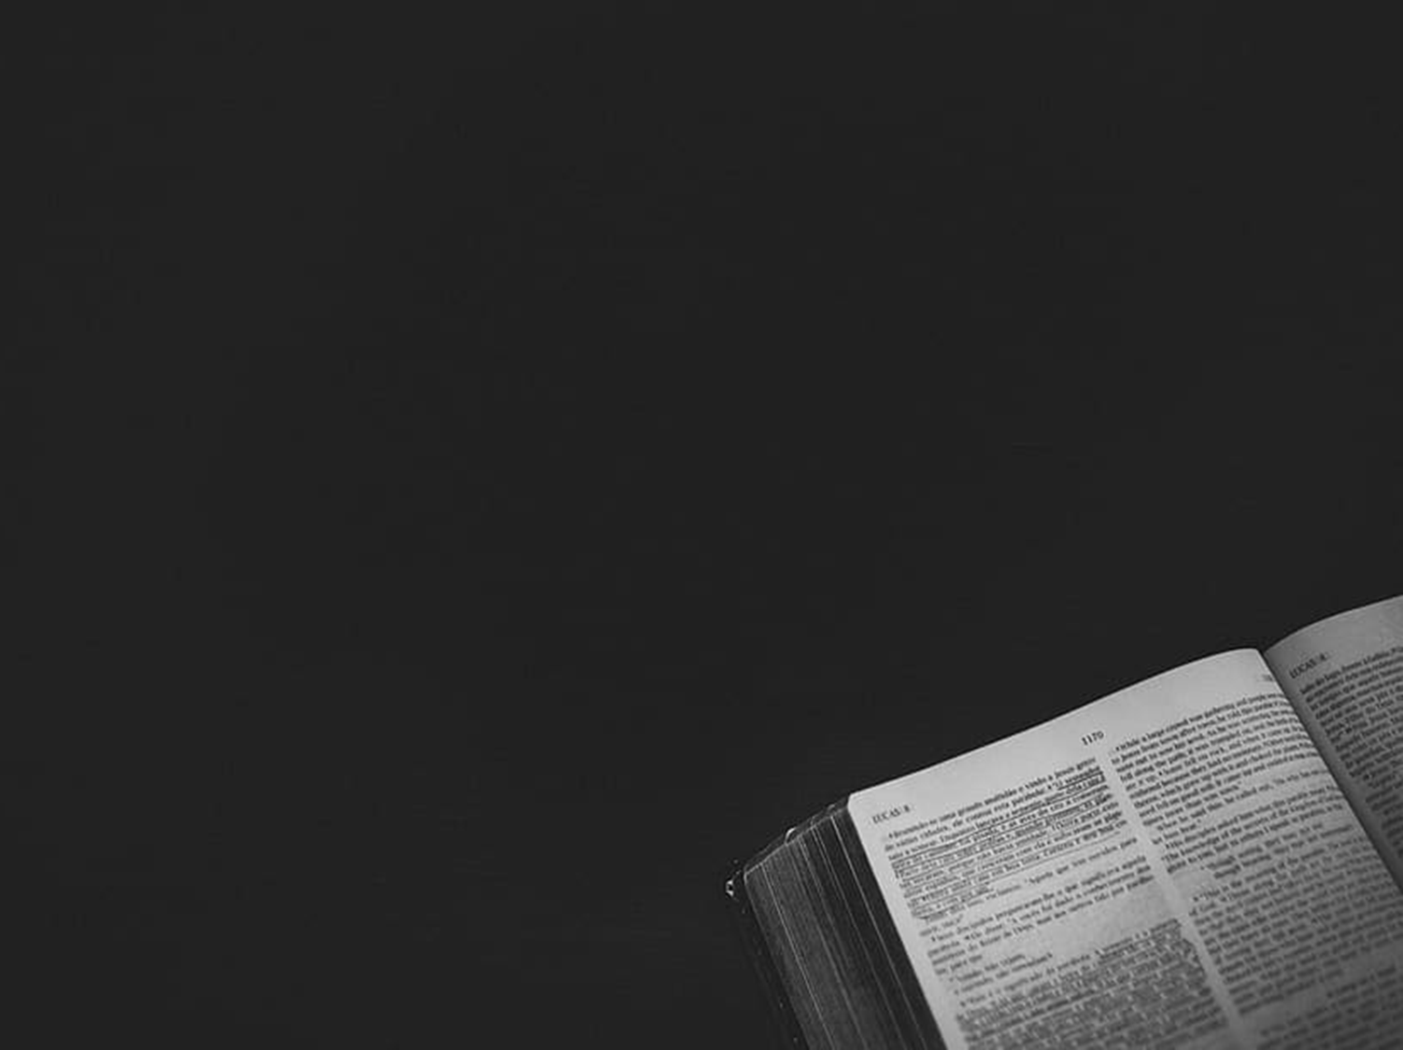
IBRANI 10:4
Sebab tidak mungkin darah lembu jantan atau darah domba jantan menghapuskan dosa.

Slide 8
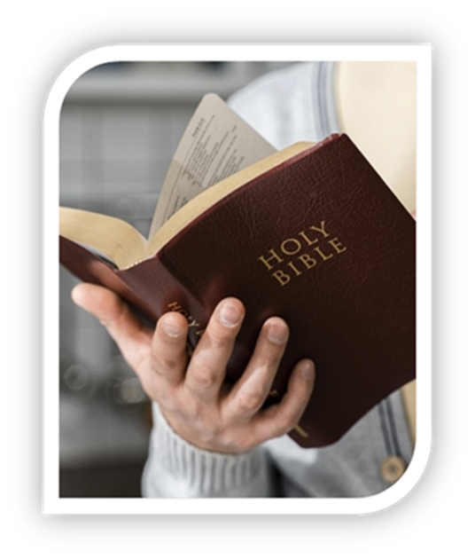
BARU DAN DIPERBARUI Senin, 14 Februari 2022
Ibrani 8:10
Maka inilah perjanjian yang Kuadakan dengan kaum Israel sesudah waktu itu, demikianlah firman Tuhan. "Aku akan menaruh hukum-Ku dalam akal budi mereka dan menuliskannya dalam hati mereka, maka Aku akan menjadi Allah mereka dan mereka akan menjadi umat-Ku”.

Slide 9
Bagaimana kita memahami sifat perjanjian baru yang Tuhan buat dengan umat-Nya? Ibrani 8:10-12, Ulangan 6:4-6, 30:11-14, Yeremia 31:31-34
1
Menurut Yeremia, janji Allah tentang perjanjian baru, sebenarnya adalah pembaruan perjanjian yang pertama kali Dia buat dengan Israel melalui Musa [Yeremia 31: 31- 34].
Persoalan dengan perjanjian lama adalah orang Israel telah melanggar perjanjian itu, mereka telah berkali-kali jatuh ke dalam kemurtadan. Namun demikian ada banyak juga orang percaya di sepanjang sejarah Israel yang di dalamnya tujuan perjanjian digenapi dan yang memiliki hukum di dalam hati mereka [Mazmur 37:31, Mazmur 40:8, Mazmur 119:11, Yesaya 51:7]. Jadi yang salah bukan perjanjian-nya tetapi orang-nya.
2
3
Jika Israel telah melihat melalui simbol-simbol kedatangan Mesias dan menaruh iman mereka kepada-Nya, perjanjian itu tidak akan dipatahkan, namun realitanya mereka gagal.

Slide 10
Meskipun perjanjian baru adalah pembaruan dari perjanjian lama, ada pengertian di mana itu memang baru. Tuhan berjanji untuk melakukan "hal baru" [Yeremia 31:22]. Perjanjian baru tidak akan seperti perjanjian yang dibuat Allah "dengan nenek moyang mereka" [Yeremia 31:32]. Karena ketidaksetiaan orang-orangnya, janji-janji yang dibuat Tuhan di bawah perjanjian Musa tidak pernah digenapi. Sekarang, berdasarkan jaminan yang diberikan oleh Anak [Ibrani 7:22], Tuhan akan memenuhi tujuan perjanjian-Nya.
4
Dalam perjanjian baru, Tuhan tidak mengubah hukum-Nya atau menurunkan standar-Nya; sebaliknya, Dia mengutus Anak-Nya sebagai jaminan dari janji perjanjian [Ibrani 7:22, Ibrani 6:18-20]. Inilah mengapa perjanjian ini tidak memiliki kutukan. Itu hanya memiliki berkat karena Yesus menggenapinya dengan sempurna.
5

Slide 11
IBRANI 7:22
“demikian pula Yesus adalah jaminan dari suatu perjanjian yang lebih kuat”.

Slide 12
PERJANJIAN BARU MEMILIKI PENGANTARA YANG LEBIH BAIK Selasa, 15 Februari 2022
Ibrani 8:6
“Tetapi sekarang Ia telah mendapat suatu pelayanan yang jauh lebih agung, karena Ia menjadi Pengantara dari perjanjian yang lebih mulia, yang didasarkan atas janji yang lebih tinggi”.

Slide 13
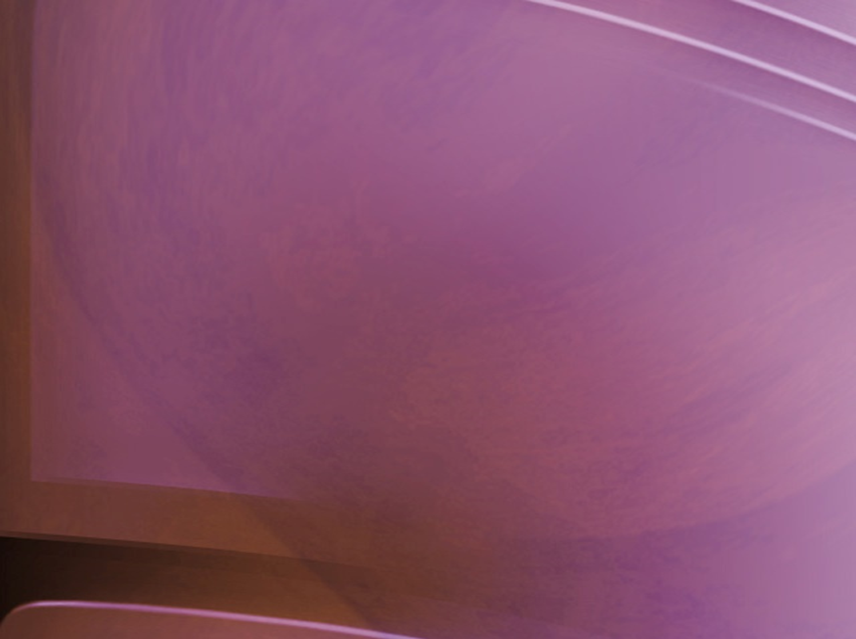
Istilah Yunani untuk pengantara adalah mesites yang berasal dari kata mesos atau di tengah dan berarti orang yang berjalan atau berdiri di tengah. Itu adalah istilah teknis yang merujuk pada seseorang yang memenuhi satu atau lebih fungsi berikut :
Sebagai penengah antara dua pihak atau lebih.
Sebagai negosiator atau perantara bisnis.
Sebagai saksi dalam artian sah.
Sebagai orang yang berdiri sebagai jaminan dan, dengan demikian, menjamin pelaksanaan kesepakatan.

Slide 14
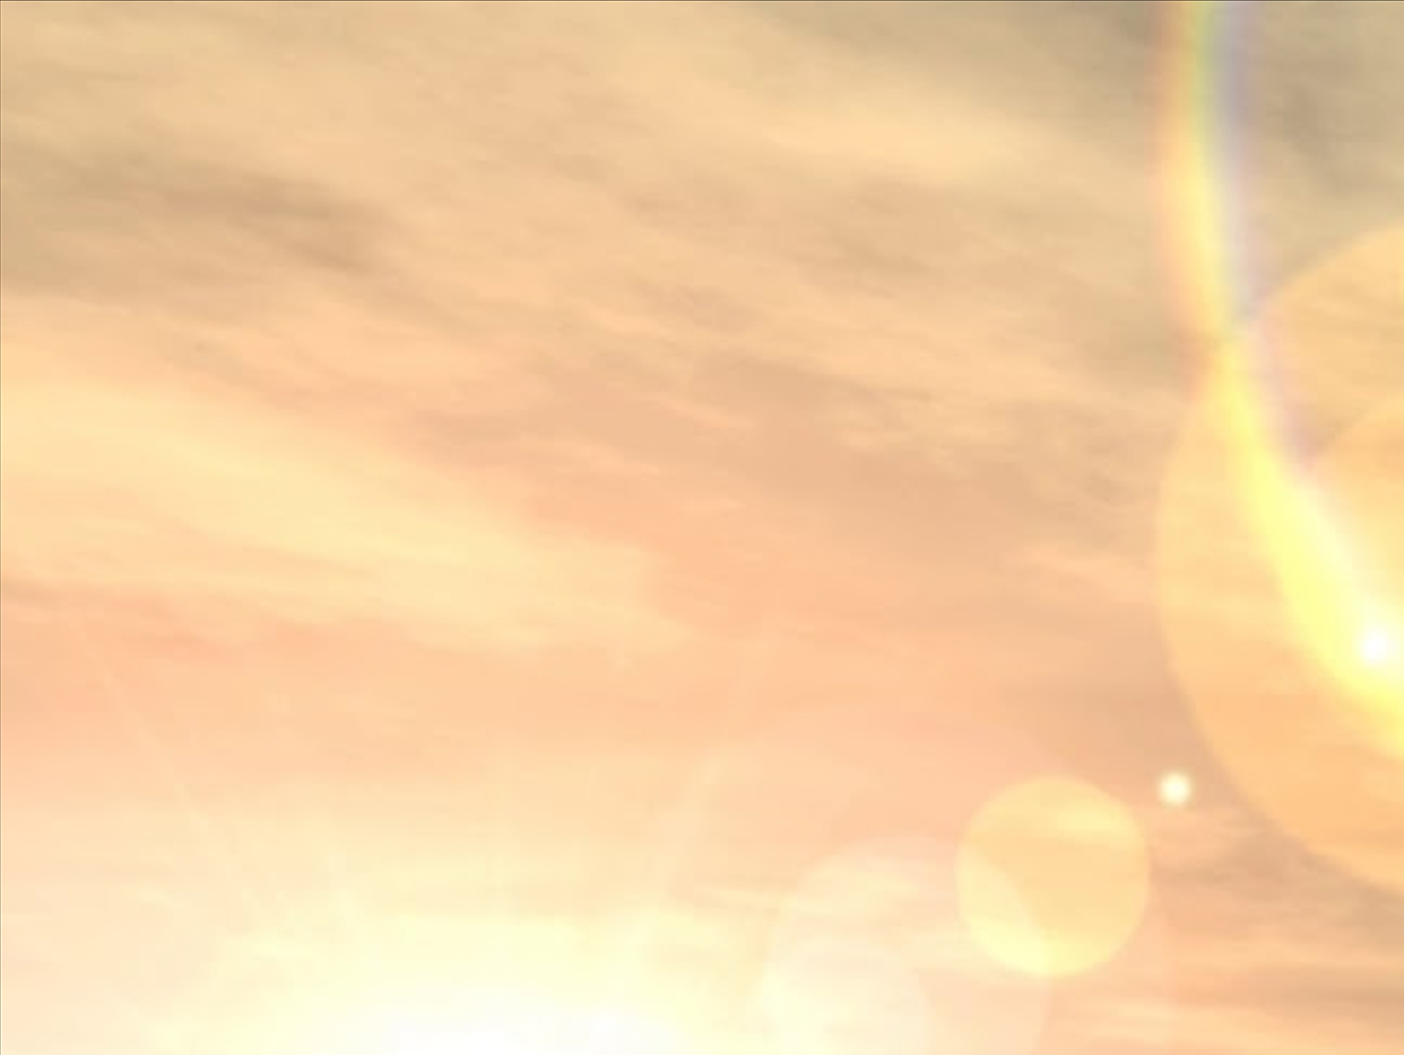
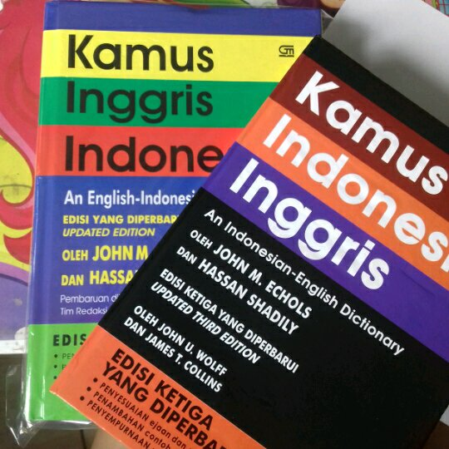
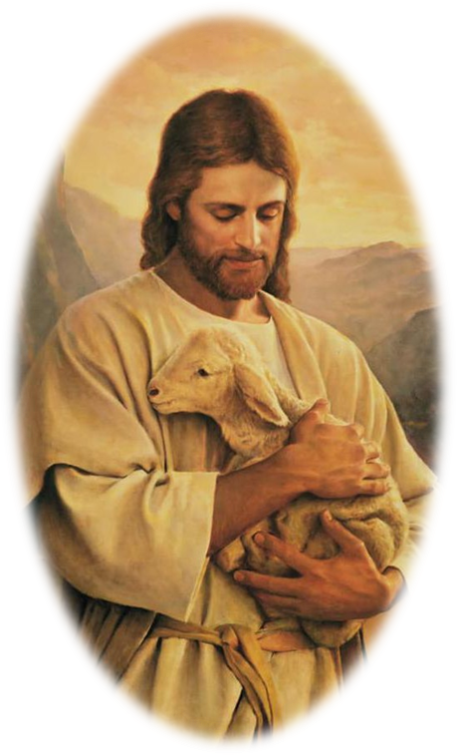
Istilah bahasa Inggris untuk pengantara adalah Mediator, namun arti kata ini masih terlalu sempit, hanya berfokus pada dua atau tiga penggunaan pertama dari istilah Yunani.
Istilah Ibrani untuk pengantara lebih menekankan pada penjamin atau jaminan.
Dengan demikian Yesus adalah penjamin dari perjanjian baru [Ibrani 7:22]. Yesus menjamin bahwa janji perjanjian akan dipenuhi.

Slide 15
Mengapa Yesus adalah Pengantara yang lebih baik dari perjanjian? Ibrani 8:1-6
Karena, Kematian Kristus memungkinkan penetapan perjanjian baru karena memenuhi tuntutan perjanjian pertama dengan Israel, yang telah dilanggar [Ibrani 9:15-22].
Karena, Yesus adalah penjamin yang menanggung sendiri semua kewajiban hukum yang telah dilanggar. Itu berarti peninggian Yesus di surga menjamin bahwa janji Allah kepada manusia akan digenapi [Ibrani 6:19,20].
Karena, dengan membangkitkan Yesus dan mendudukkan Dia di sebelah kanan-Nya, Bapa telah menunjukkan bahwa Dia akan membangkitkan kita dan membawa kita kepada-Nya.
Karena, Yesus adalah Pengantara yang lebih besar daripada Musa sebab Dia melayani di tempat kudus surgawi dan telah mempersembahkan diri-Nya sebagai korban yang sempurna bagi kita [Ibrani 8:1-5, Ibrani 10:5-10].

Slide 16
YESUS adalah Pengantara sejati.
YESUS memenuhi tuntutan perjanjian dengan taat.
YESUS taat sampai mati.
YESUS bangkit dan memberi jaminan yang pasti kepada mereka yang taat karena imannya.

Slide 17
PERJANJIAN BARU MEMILIKI JANJI YANG LEBIH MULIA Rabu, 16 Februari 2022
Apakah persamaan dan perbedaan antara janji di perjanjian lama dan perjanjian baru?
Keluaran 24:1-8, Ibrani 10:5-10
Perjanjian antara Tuhan dan Israel disahkan dengan darah. Caranya adalah darah dari hewan yang dikorbankan ini dicurahkan di atas mezbah, yang melambangkan Tuhan, dan pada dua belas tiang, yang melambangkan seluruh umat. Di sini orang-orang Israel membuat janji untuk mematuhi semua yang Tuhan telah katakan. Demikian juga janji Ilahi dan apa yg dituntut dari kita saat kita memasuki perjanjian dengan Allah, yang disahkan dengan darah Kristus.
1

Slide 18
Walaupun perjanjian baru menekankan janji yang lebih mulia, itu tidak berarti hidup kekal yang ditawarkan dan syaratnya berbeda. "Syarat hidup kekal itu sekarang sama juga dengan di Taman Eden- penurutan yang sempurna kepada hukum Tuhan, kebenaran yang sempurna. Jika hidup kekal diberikan dengan syarat yang kurang dari itu maka kebahagiaan semesta alam ini pun berada dalam bahaya. Jalan akan terbuka bagi dosa dengan segala derita dan sengsaranya, menjadi kekal selamanya" [Ellen G. White, Kebahagiaan Sejati, hlm. 71].
2
3
Tuhan memenuhi tuntutan mutlak dari perjanjian baru bagi kita dengan memberikan Anak-Nya sendiri untuk datang dan menjalani kehidupan yang sempurna sehingga janji-janji perjanjian dapat digenapi di dalam Dia, dan kemudian ditawarkan kepada kita, melalui iman kepada Yesus.
4
Ketaatan Yesus menjamin janji perjanjian [Ibrani 7: 22]. Hal ini menuntut agar Tuhan memberi Dia berkat-berkat perjanjian, yang kemudian diberikan kepada kita. Mereka yang "di dalam Kristus" akan menikmati janji-janji itu bersama-Nya. Di antara janji tersebut adalah Tuhan memberi kita Roh Kudus-Nya untuk memberdayakan kita untuk memenuhi hukum-Nya.

Slide 19
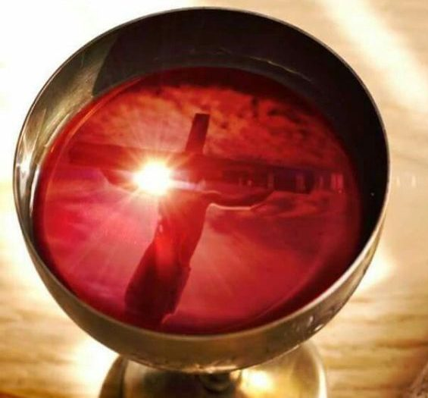
Janji yang lebih mulia adalah janji yang sahkan dengan darah yang tak bercacat, tak bernoda, yang sangat mahal yaitu DARAH KRISTUS.
Kita lebih bersuka cita dibanding mereka yang hidup di bawah perjanjian lama karena kita hidup di mana darah perjanjian yang sangat mahal itu telah membayar tuntutan hukum dengan sempurna, sehingga kita tidak lagi hidup dalam bayang-bayang yang dilambangkan dengan darah hewan.

Slide 20
2 Korintus 1:20-22
Sebab Kristus adalah "ya" bagi semua janji Allah. Itulah sebabnya oleh Dia kita mengatakan "Amin" untuk memuliakan Allah.Sebab Dia yang telah meneguhkan kami bersama-sama dengan kamu di dalam Kristus, adalah Allah yang telah mengurapi,memeteraikan tanda milik-Nya atas kita dan yang memberikan Roh Kudus di dalam hati kita sebagai jaminan dari semua yang telah disediakan untuk kita.

Slide 21
PERJANJIAN BARU TELAH MEMECAHKAN MASALAH HATI Kamis, 17 Februari 2022
Yehezkiel 36:26-27
Kamu akan Kuberikan hati yang baru, dan roh yang baru di dalam batinmu dan Aku akan menjauhkan dari tubuhmu hati yang keras dan Kuberikan kepadamu hati yang taat. Roh-Ku akan Kuberikan diam di dalam batinmu dan Aku akan membuat kamu hidup menurut segala ketetapan-Ku dan tetap berpegang pada peraturan-peraturan-Ku dan melakukannya.

Slide 22
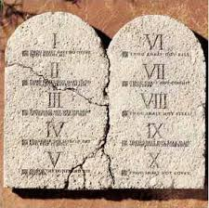
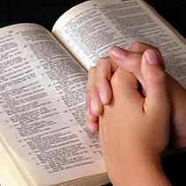
10 hukum yang ditulis Allah di atas 2 loh batu adalah dokumen perjanjian. Dokumen ini disimpan di dalam tabut perjanjian sebagai saksi penting perjanjian Allah dengan umat-Nya [Keluaran 31:18, Ulangan 10:1-5].
Dalam perjanjian baru, hukum ditulis di hati setiap orang. Dengan demikian hukum itu tidak akan rusak seperti halnya bila ditulis di atas batu yang bisa hancur.

Slide 23
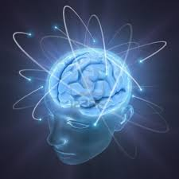
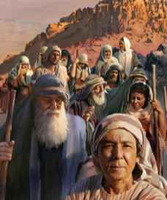
Hukum ditulis di hati itu berarti di pikiran, di dalam organ ingatan dan pemahaman [Yeremia 3:15, Ulangan 29:4] di mana keputusan dibuat secara sadar [Yeremia 3:10, Yeremia 29:13].
Masalah bangsa Israel bukanlah pada HUKUM yang diberikan tetapi pada HATI mereka. Janji untuk menuliskan hukum itu di hati dimaksudkan untuk menjamin akses dan pengetahuan tentang hukum kepada semua orang dan juga untuk membawa perubahan di hati umat.

Slide 24
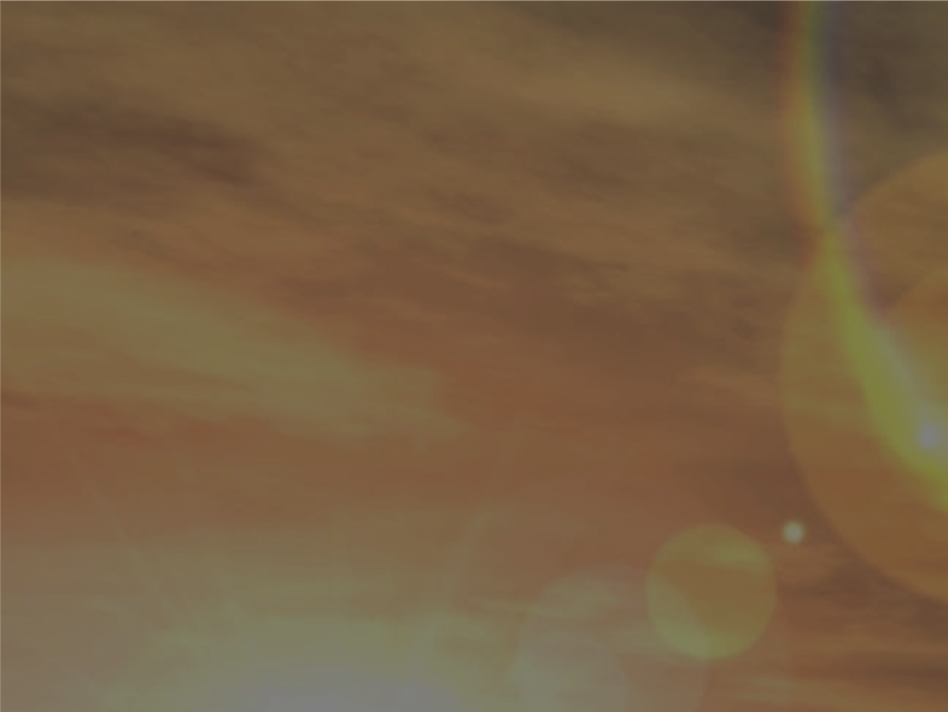
Apa yang Tuhan inginkan dari orang Israel ketika Yeremia mengumumkan perjanjian baru? Yeremia 31:33
Tuhan ingin kesetiaan Israel menjadi respon yang bersyukur atas apa yang telah Dia lakukan untuk mereka; dengan demikian, Dia memberikan Sepuluh Perintah kepada mereka dengan pendahuluan sejarah, mengungkapkan kasih dan perhatian-Nya bagi mereka [Keluaran 20:1,2].
Tuhan ingin Israel mematuhi hukum-Nya sebagai pengakuan bahwa Dia menginginkan yang terbaik bagi mereka, kebenaran yang terungkap dalam pembebasan besar mereka dari Mesir. Kepatuhan mereka menjadi ungkapan rasa syukur, manifestasi realitas hubungan mereka.

Slide 25
Apa yang berlaku bagi kita sekarang di dalam perjanjian?
Kasih dan perhatian Yesus oleh mati bagi kita adalah pendahuluan dari perjanjian baru [Lukas 22: 20].
Kepatuhan sejati datang dari hati sebagai ungkapan kasih [Matius 22:34-40].
Kasih ini adalah tanda yang membedakan kehadiran Roh Kudus dalam hidup orang percaya.
Tuhan mencurahkan kasih-Nya kepada kita melalui Roh-Nya [Roma. 5:5] yang diungkapkan dalam kasih [Galatia 5: 22].

Slide 26
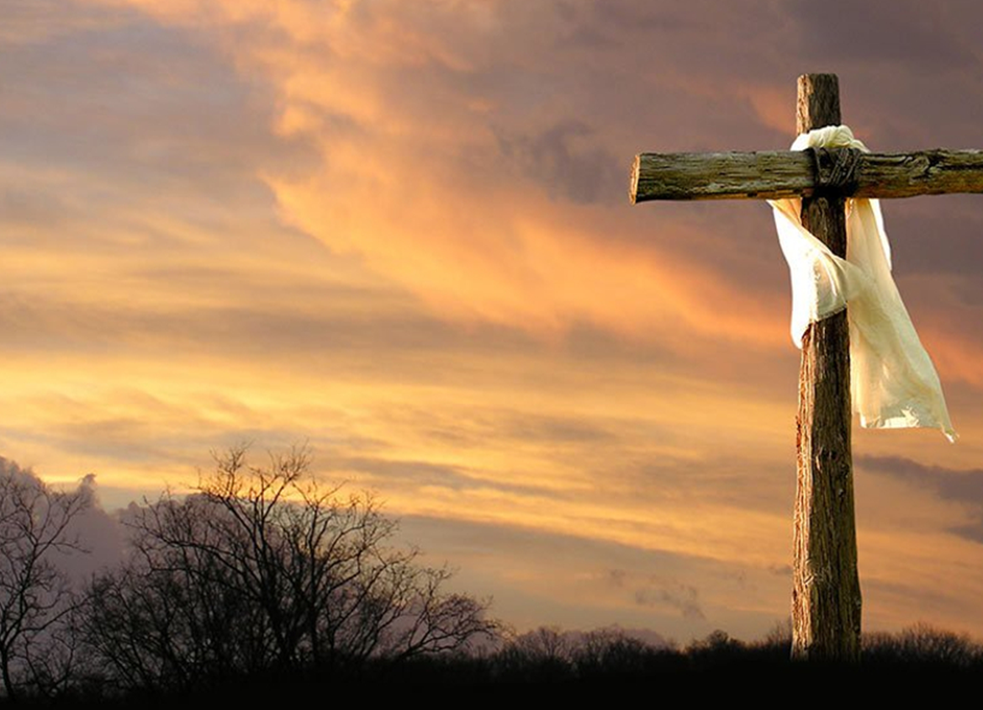
Apabila prinsip KASIH ditanamkan dalam hati, apabila manusia dibarui menurut citra Khalik yang menciptakannya, maka perjanjian baru itupun terpenuhi.

Slide 27
Untuk kebenaran yang sempurna, kita membutuhkan Yesus sebagai Pengganti kita.
Dalam perjanjian baru, Tuhan tidak mengubah hukum-Nya atau menurunkan standar-Nya; sebaliknya, Dia mengutus Anak-Nya sebagai jaminan dari janji perjanjian yang digenapiNya dengan sempurna.
YESUS adalah Pengantara sejati yang taat sampai mati dan bangkit untuk memberi jaminan kepastian kepada mereka yang taat karena imannya.
Janji yang lebih mulia adalah janji yang sahkan dengan darah yang tak bercacat, tak bernoda, yang sangat mahal yaitu DARAH KRISTUS.
Kasih ini adalah tanda yang membedakan kehadiran Roh Kudus dalam hidup orang percaya.

